Slide 1
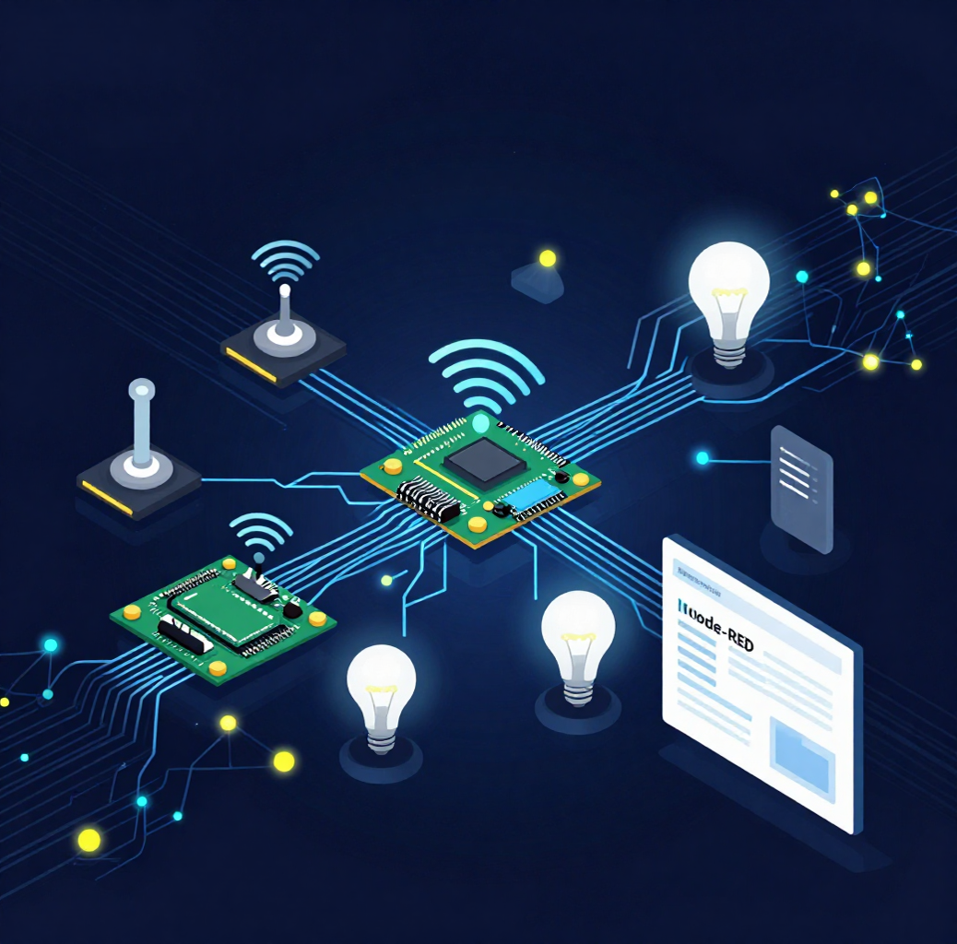

Sistem Telemetri DHT11 & Kendali 8 Lampu 4 Ruangan
Implementasi MQTT, Dual-Task FreeRTOS ESP32, dan Node-RED Dashboard
KELOMPOK 6 (3 D4 ELEKTRONIKA D) | DOSEN: AKHMAD HENDRIAWAN, S.T., M.T.
Notes:
#### Slide 1: Cover Proyek (00:00 – 00:20)
* **[Petunjuk Visual]:** Tampilkan **Slide 1 (Cover)**.
* **Naskah Bicara (Enzillana):**
> "Assalamu’alaikum warahmatullahi wabarakatuh, selamat pagi/siang/sore Bapak **Akhmad Hendriawan** dan rekan-rekan sekalian. Kami dari **Kelompok 6 kelas 3 D4 Elektronika D** akan mempresentasikan sekaligus mendemonstrasikan hasil proyek Evaluasi Tugas 2 mata kuliah Jaringan Sensor dan IoT, yaitu **Sistem Telemetri Suhu dan Kelembapan DHT11 serta Kendali 8 Lampu pada 4 Ruangan Berbasis Protokol MQTT, Dual-Task FreeRTOS ESP32, dan Node-RED Dashboard**."

Slide 2
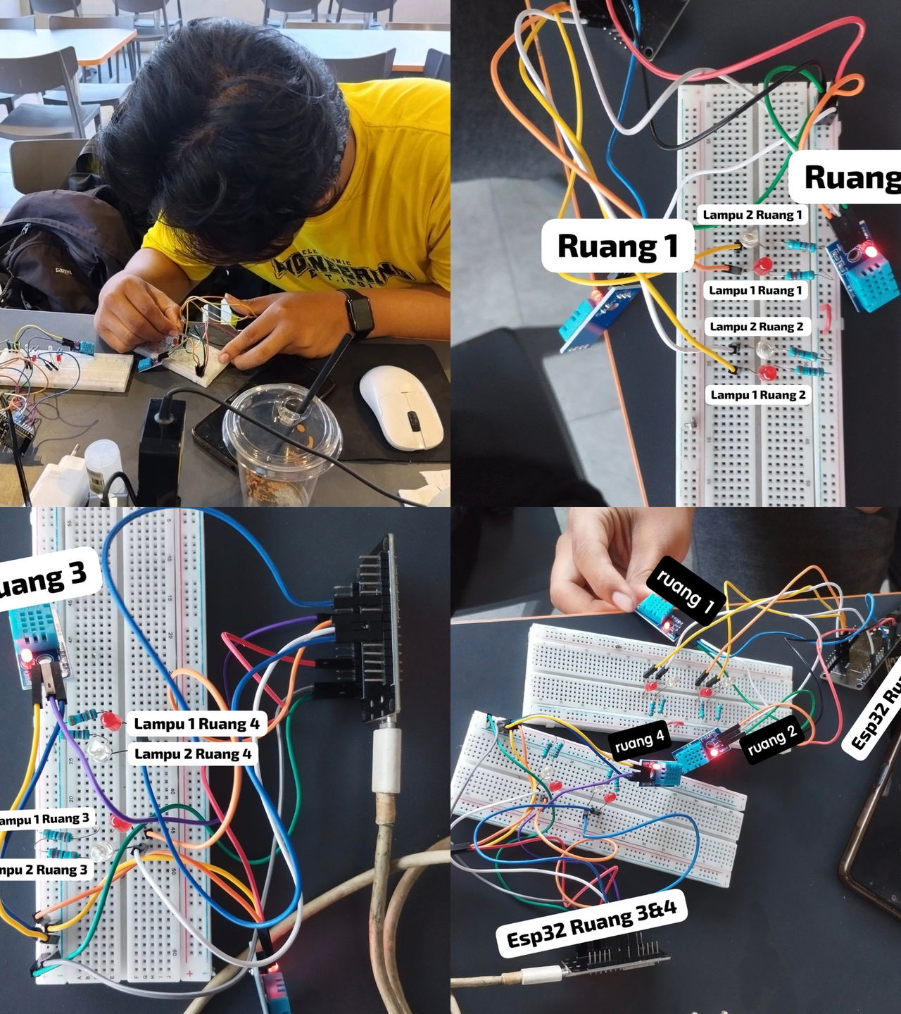
1. IDENTITAS KELOMPOK 6 & ARSITEKTUR SISTEM
2 ESP32 Menjalankan 4 Klien Mandiri via FreeRTOS
  Ruang 1 (Enzillana - 092): ESP32 #1 Task A, DHT11 GPIO 4, LED GPIO 25 & 26.
  Ruang 2 (Syauqi - 099): ESP32 #1 Task B, DHT11 GPIO 21, LED GPIO 27 & 32.
  Ruang 3 (Farrel - 116): ESP32 #2 Task A, DHT11 GPIO 4, LED GPIO 25 & 26.
  Ruang 4 (Rara - 119): ESP32 #2 Task B, DHT11 GPIO 21, LED GPIO 27/32, LWT GPIO 0.
  Dual-Socket TCP & Mutex: 4 WiFiClient + PubSubClient mandiri (esp32<MAC>ruangN) dengan proteksi ioMutex.
Kelompok 6 (3 D4 Elektronika D) • Laporan.pdf & github.com/viefemm/Kel6-TugasNodeRED-ESP32 | Slide 2/9
Notes:
#### Slide 2: Identitas Kelompok 6 & Arsitektur Sistem (00:20 – 00:55)
* **[Petunjuk Visual]:** Pindah ke **Slide 2**. Tunjuk foto rangkaian fisik di sisi kanan slide.
* **Naskah Bicara (Enzillana):**
> "Pada Slide 2 ini terlihat pembagian tanggung jawab keempat ruangan pada kelompok kami:
> - Saya sendiri, **Enzillana Afwa (NRP 2124600092)** bertanggung jawab pada **Ruang 1** di ESP32 pertama Task A.
> - Rekan saya **Syauqi Fardi Sya'bani (NRP 2124600099)** memegang **Ruang 2** di ESP32 pertama Task B.
> - **Farrel Putra Ardiansyah (NRP 2124600116)** memegang **Ruang 3** di ESP32 kedua Task A.
> - Dan **Rara Kissya Erbianti (NRP 2124600119)** memegang **Ruang 4** di ESP32 kedua Task B.
>
> Untuk menyimulasikan 4 perangkat ruangan mandiri menggunakan 2 board ESP32 fisik, kami merancang arsitektur **Dual-Task FreeRTOS**. Setiap ESP32 menjalankan dua task paralel yang masing-masing memiliki objek `WiFiClient` dan `PubSubClient` terpisah dengan *Client ID* unik berbasis MAC address (`esp32<MAC>ruangN`) serta dilindungi oleh `ioMutex`. Dengan begitu, broker HiveMQ mengenali keempat ruangan sebagai 4 klien MQTT yang sepenuhnya independen."

Slide 3
2. ARSITEKTUR KOMUNIKASI & STRUKTUR TOPIK MQTT (BROKER.HIVEMQ.COM:1883)
Isolasi Prefix pens/klp6/ dengan Kombinasi QoS 0, QoS 1, & LWT Retain
Topik MQTT Lengkap | Arah Aliran | Format Payload | QoS | Retain | Justifikasi Teknis & Wildcard Node-RED
pens/klp6/ruangN/temperature | ESP32 -> Node-RED | String °C (31.6) | 0 | Tidak | Periodik 5 detik DHT11; wildcard +/temperature
pens/klp6/ruangN/humidity | ESP32 -> Node-RED | String %RH (68.4) | 0 | Tidak | Periodik 5 detik DHT11; wildcard +/humidity
pens/klp6/ruangN/lamp1 | Node-RED -> ESP32 | '1' Nyala / '0' Mati | 1 | Tidak | Saklar LED 1 Merah; QoS 1 wajib sampai
pens/klp6/ruangN/lamp2 | Node-RED -> ESP32 | '1' Nyala / '0' Mati | 1 | Tidak | Saklar LED 2 Hijau/Putih; filter 1 karakter
pens/klp6/ruangN/status | ESP32 / Broker LWT | 'online' / 'offline' | 0 | Ya | Status kehadiran & LWT; wildcard +/status
Kelompok 6 (3 D4 Elektronika D) • Laporan.pdf & github.com/viefemm/Kel6-TugasNodeRED-ESP32 | Slide 3/9
Notes:
#### Slide 3: Arsitektur Komunikasi & Struktur Topik MQTT (00:55 – 01:30)
* **[Petunjuk Visual]:** Pindah ke **Slide 3**. Sorot tabel topik MQTT `pens/klp6/`.
* **Naskah Bicara (Enzillana):**
> "Selanjutnya pada Slide 3, seluruh komunikasi menggunakan broker publik `broker.hivemq.com` pada port `1883` dengan prefix terisolasi **`pens/klp6/`** agar tidak bertabrakan dengan kelompok lain.
> - Untuk telemetri **`temperature`** dan **`humidity`**, ESP32 mem-*publish* data string 1 angka desimal setiap 5 detik dengan **QoS 0** dan **Retain = Tidak**, karena data diperbarui berkala sehingga meminimalkan *overhead* jaringan. Node-RED menangkap keempat ruangan sekaligus memakai *single-level wildcard* `pens/klp6/+/temperature` dan `+/humidity`.
> - Untuk perintah aktuator **`lamp1`** dan **`lamp2`**, Node-RED mengirim karakter tunggal `'1'` untuk nyala atau `'0'` untuk mati dengan **QoS 1**, sehingga instruksi saklar dijamin sampai ke ESP32.
> - Sedangkan topik **`status`** menggunakan **Retain = Ya** dan didaftarkan sebagai pesan *Last Will and Testament* (LWT), sehingga status `online` maupun `offline` selalu tersimpan di broker. Selanjutnya, bagian perangkat keras dan firmware akan dijelaskan oleh **Syauqi**."

Slide 4
3. SKEMA PERANGKAT KERAS & IMPLEMENTASI FIRMWARE (MAIN12.CPP & MAIN34.CPP)
Alokasi Pin Bebas Konflik Wi-Fi & Proteksi Firmware Non-Blocking
Alokasi Pin GPIO
  Sensor DHT11: GPIO 4 (Ruang 1 & 3) dan GPIO 21 (Ruang 2 & 4) bebas konflik ADC2.
  8 Lampu LED: GPIO 25 & 26 (Ruang 1/3), GPIO 27 & 32 (Ruang 2/4) + R 220 Ohm.
  Simulasi LWT: Tombol BOOT GPIO 0 memutus socket TCP Ruang 4 (ctxB.net.stop()).
Koneksi & Sensor (E1–E5)
  Non-Blocking (E1): Auto-reconnect tiap 5 detik via millis() tanpa delay() panjang.
  LWT & Retain (E3–E4): Daftar LWT 'offline' saat connect, lalu publish 'online' retain.
  Cache DHT11 (E5): Publish tiap 5 detik (%.1f); validasi isnan() memakai cache terakhir.
Proteksi & Kode (E6–E7)
  Filter 1-Byte (E6): Validasi if (len != 1 || (data[0]!='1' && data[0]!='0')) return;.
  Topik Dinamis (E7): Seluruh topik dibentuk otomatis via snprintf dari ROOM_A & ROOM_B.
  Isolasi Kredensial: SSID & password Wi-Fi dipisah ke include/secrets.h (aman di GitHub).
Kelompok 6 (3 D4 Elektronika D) • Laporan.pdf & github.com/viefemm/Kel6-TugasNodeRED-ESP32 | Slide 4/9
Notes:
#### Slide 4: Skema Perangkat Keras & Implementasi Firmware (01:30 – 02:20)
* **[Petunjuk Visual]:** Pindah ke **Slide 4**. Sorot ketiga kolom pilar secara berurutan dari kiri ke kanan.
* **Naskah Bicara (Syauqi):**
> "Terima kasih Enzill. Saya **Syauqi Fardi Sya'bani (NRP 2124600099)** akan menjelaskan skema perangkat keras serta implementasi firmware pada berkas `main12.cpp` dan `main34.cpp`.
> - Pertama, dari sisi **Alokasi Pin GPIO**: setiap board ESP32 membaca dua sensor digital **DHT11** pada **GPIO 4** (untuk Ruang 1 dan 3) serta **GPIO 21** (untuk Ruang 2 dan 4) yang bebas dari konflik Wi-Fi maupun SPI Flash. Delapan lampu LED dipasang seri dengan resistor 220 Ohm pada **GPIO 25 dan 26** untuk ruangan ganjil, serta **GPIO 27 dan 32** untuk ruangan genap. Khusus pada ESP32 kedua, tombol fisik **BOOT di GPIO 0** kami program untuk memutus paksa *socket* TCP Ruang 4 (`ctxB.net.stop()`) saat simulasi cabut daya LWT.
> - Kedua, untuk memenuhi spesifikasi **E1 sampai E5**: proses *auto-reconnect* dijalankan secara *non-blocking* tiap 5 detik menggunakan `millis()` tanpa `delay()` panjang. Saat terhubung ke HiveMQ, task langsung mendaftarkan LWT `'offline'` ber-*retain*, melakukan *subscribe* ke `lamp1` dan `lamp2` dengan QoS 1, lalu mem-*publish* status `'online'` *retain*. Pembacaan DHT11 dilakukan tiap 5 detik disertai validasi `isnan()` yang otomatis memakai nilai *cache* terakhir bila sensor mengalami *timeout* sesaat.
> - Ketiga, untuk spesifikasi **E6 dan E7**: fungsi *callback* menerapkan filter ketat 1-byte (`len != 1` atau karakter selain `'1'` dan `'0'` langsung diabaikan), seluruh topik dibentuk dinamis via `snprintf`, dan kredensial Wi-Fi dipisahkan ke dalam `include/secrets.h`."

Slide 5
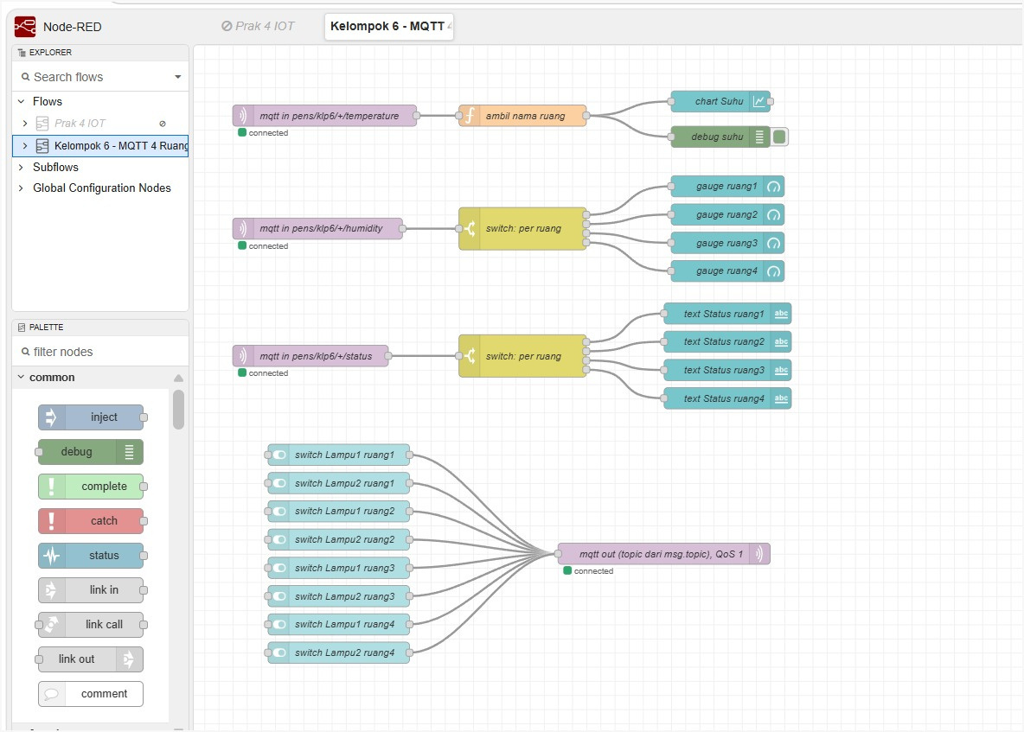
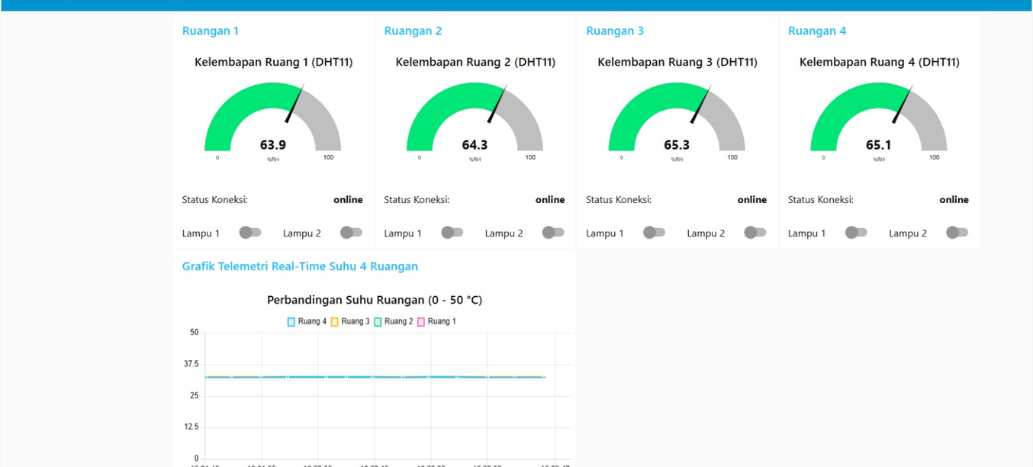
4. KONFIGURASI FLOW NODE-RED (FLOWS.JSON) & ANTARMUKA UI DASHBOARD (N1–N7)
Integrasi Broker Tunggal, Pemetaan Chart 4 Garis, & 8 Saklar QoS 1
  N1 & N6 (Broker & Debug): 1 broker HiveMQ:1883 bersama + 3 node debug aktif.
  N2 (Function Multi-Line): Node 'ambil nama ruang' memetakan msg.topic Ruang 1..4 ke Chart.
  N3 & N5 (4 Gauge & 4 Status): Node 'switch: per ruang' membagi 4 gauge %RH & 4 teks status.
  N4 & N7 (8 Saklar QoS 1): 8 ui_switch mengirim '1'/'0' ke 1 node mqtt out (QoS 1, retain=false).
Kelompok 6 (3 D4 Elektronika D) • Laporan.pdf & github.com/viefemm/Kel6-TugasNodeRED-ESP32 | Slide 5/9
Notes:
#### Slide 6 (Sisi Kiri): Hasil Pengujian Skenario T1 & T2 (02:20 – 03:05)
* **[Petunjuk Visual]:** Lompat sejenak ke **Slide 6 (atau tunjukkan gambar kiri pada Slide 6 / putar video `T1.mp4` & `T2.mp4`)** sebelum Farrel masuk ke Node-RED dan T3–T4, **ATAU** biarkan Farrel menjelaskan Slide 5 dulu lalu Syauqi/Farrel menjelaskan Slide 6. *(Catatan: Agar urutan slide maju lurus 4 &rarr; 5 &rarr; 6, Syauqi juga bisa langsung menjelaskan bukti **T1 & T2** di sisi kiri Slide 6 setelah Farrel menjelaskan Slide 5, atau Syauqi menjelaskan T1 & T2 sekarang).*
* **Naskah Bicara (Syauqi — menjelaskan bukti T1 & T2 pada Slide 6 sisi kiri):**
> "Bukti berjalannya firmware tersebut dapat dilihat pada hasil pengujian **T1 dan T2** di sisi kiri Slide 6 (serta video `T1.mp4` dan `T2.mp4`):
> - Pada **Uji T1**, Serial Monitor PlatformIO menunjukkan ESP32 berhasil terhubung ke Wi-Fi dengan IP `192.168.10.247`, tersambung ke broker HiveMQ menggunakan *Client ID* unik masing-masing ruangan, mengirimkan status `'online'` *retain*, dan mulai mem-*publish* suhu serta kelembapan DHT11.
> - Pada **Uji T2**, ketika kedua ESP32 dinyalakan bersamaan, keempat task ruangan aktif serempak dan data `temperature` serta `humidity` dari Ruang 1 sampai Ruang 4 muncul teratur setiap 5 detik memenuhi tab Debug Node-RED. Selanjutnya untuk konfigurasi Flow Node-RED dan pengujian berikutnya akan dijelaskan oleh **Farrel**."

Slide 6
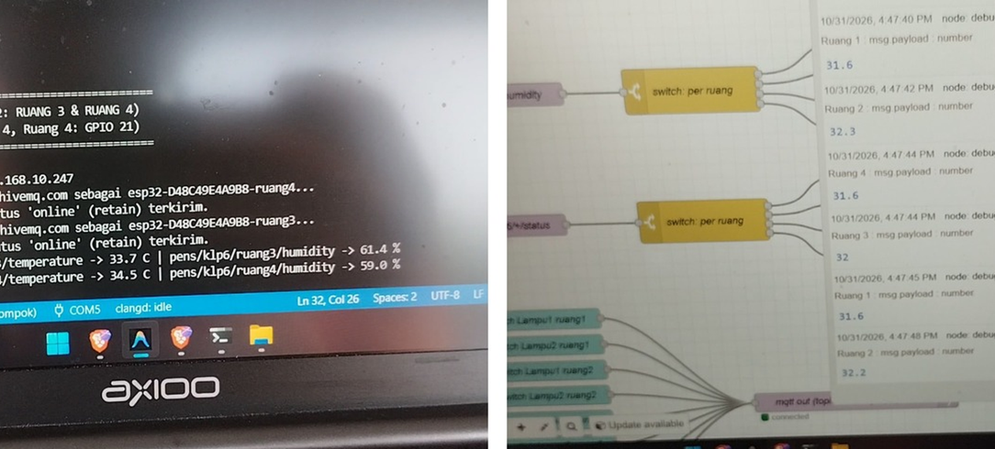
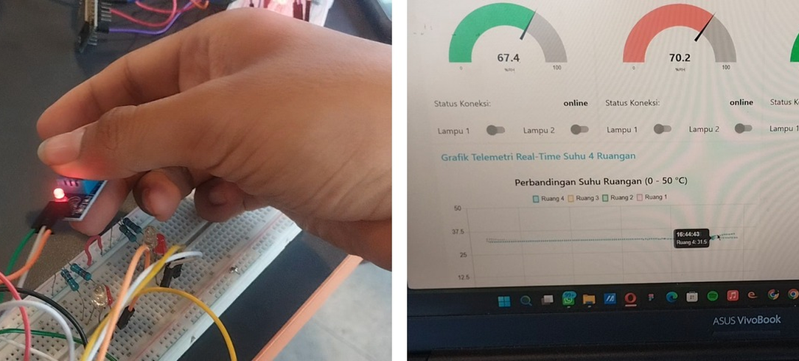
5. HASIL PENGUJIAN SISTEM — SKENARIO DEMO T1 S.D. T4 (100% LOLOS)
Transmisi Simultan 4 Ruangan & Respons DHT11 Ruang 2 (70,2% RH)
  Uji T1 (Serial Monitor): ESP32 terhubung ke Wi-Fi (192.168.10.247) & HiveMQ, kirim 'online' retain.
  Uji T2 (Data 4 Ruangan): Suhu & kelembapan 4 ruang terbit tiap 5 detik di Debug Node-RED.
  Uji T3 (Chart 4 Garis): Grafik menampilkan 4 kurva: R1 (31,7°C), R2 (31,6°C), R3 (31,9°C), R4 (31,6°C).
  Uji T4 (Genggam DHT11 R2): Hanya Ruang 2 naik ke 70,2% RH (gauge merah) & 32,8°C; 3 ruang lain stabil.
Kelompok 6 (3 D4 Elektronika D) • Laporan.pdf & github.com/viefemm/Kel6-TugasNodeRED-ESP32 | Slide 6/9

Slide 7
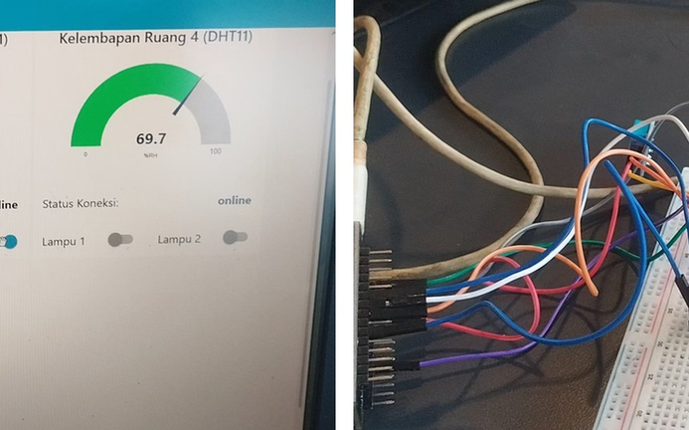
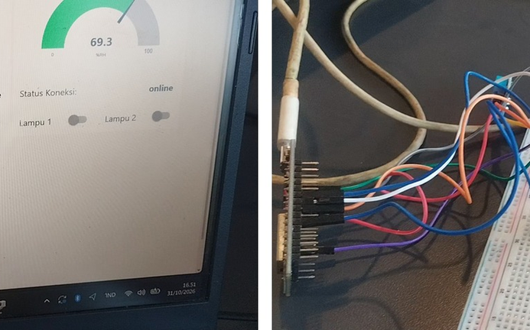
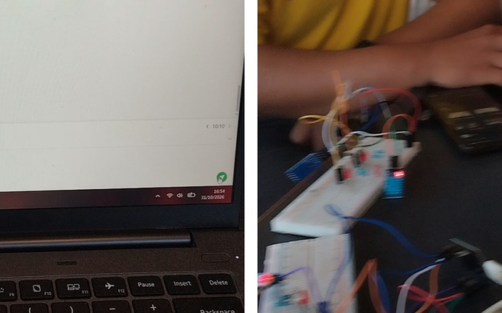
6. HASIL PENGUJIAN SISTEM — SKENARIO DEMO T5, T6, DAN T7 (100% LOLOS)
Kendali Presisi LED Ruang 3 (QoS 1) & Penolakan Payload Salah
Uji T5 — Lampu Menyala
  Saklar Lampu 2 Ruang 3 ON: Payload '1' (QoS 1) ke ruang3/lamp2 menyalakan tepat hanya LED 2 Ruang 3 (GPIO 26).
Uji T6 — Matikan Lampu
  Saklar Lampu 2 Ruang 3 OFF: Payload '0' (QoS 1) diterima ESP32 #2; fisik LED 2 Ruang 3 langsung padam seketika.
Uji T7 — Payload Salah
  Kirim 'ON' ke ruang1/lamp1: Filter if (len != 1) return; menolak pesan 'ON'; LED Ruang 1 tetap aman tanpa error.
Kelompok 6 (3 D4 Elektronika D) • Laporan.pdf & github.com/viefemm/Kel6-TugasNodeRED-ESP32 | Slide 7/9

Slide 8
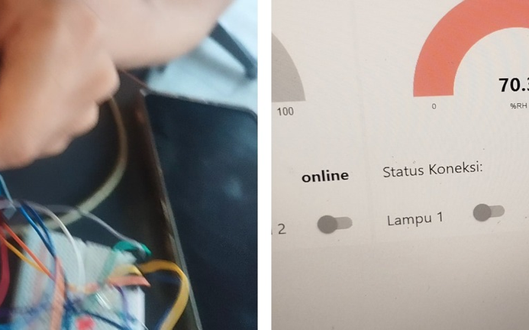
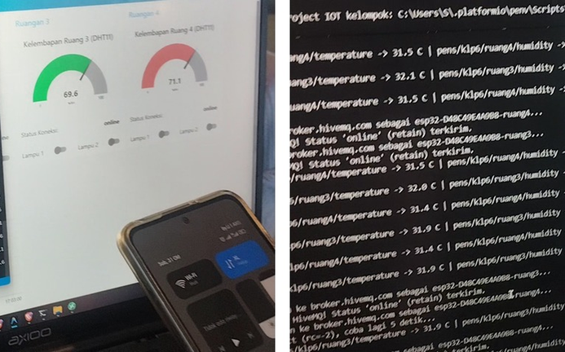
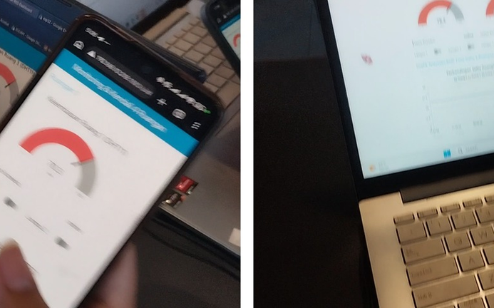
7. HASIL PENGUJIAN T8–T12 & SOLUSI REKAYASA (RARA KISSYA E. - 2124600119)
Deteksi LWT Ruang 4, Reconnect ≤5 Detik, & Akses Browser HP
Uji T8 & T9 (Status & LWT)
  Simulasi Cabut Daya R4: 4 ruang online (T8); tekan BOOT GPIO 0 memutus socket R4 -> LWT 'offline' muncul ±15–22 detik (T9).
Uji T10 & T11 (Retain & Wi-Fi)
  Restart & Putus Hotspot: Restart Node-RED langsung memuat status retain (T10); Hotspot nyala lagi -> auto-reconnect ≤5 detik (T11).
Uji T12 (Akses HP & Solusi)
  Buka 192.168.10.218:1880/ui: Inbound Rule port 1880 dibuka; dashboard tampil responsif & sinkron di smartphone dan laptop.
Kelompok 6 (3 D4 Elektronika D) • Laporan.pdf & github.com/viefemm/Kel6-TugasNodeRED-ESP32 | Slide 8/9

Slide 9
Terima Kasih
github.com/viefemm/Kel6-TugasNodeRED-ESP32
Kelompok 6 (3 D4 Elektronika D)
KELOMPOK 6 (3 D4 ELEKTRONIKA D) | DOSEN: AKHMAD HENDRIAWAN, S.T., M.T.

